Slide 1
MELAKSANAKAN
PROSES PEMBELAJARAN
Oleh: Resna Elni

Slide 2
Kegiatan Pendahuluan
Pembukaan (20 menit)
Menggali Apersepsi siswa dengan cara mengaitkan pengetahuan sebelumnya seperti konsep gelombang yang diperlukan sebagai landasan untuk memahami konsep gelombang stasioner.
Memberikan Motivasi dengan menunjukkan senar gitar yang dipetik, guru menanyakan pada siswa apakah bentuk gelombang dawai gitar yang dipetik tersebut?

Slide 3
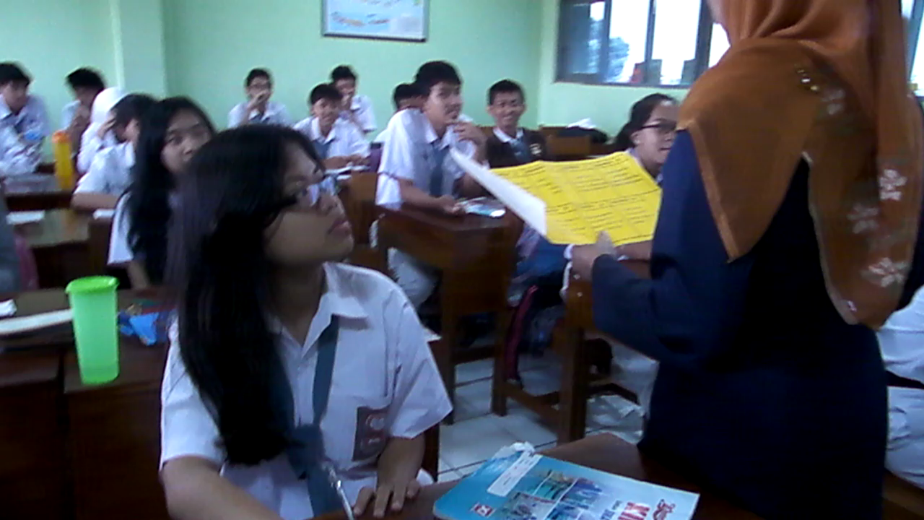
PENDAHULUAN
(Pembagian Kelompok)

Slide 4
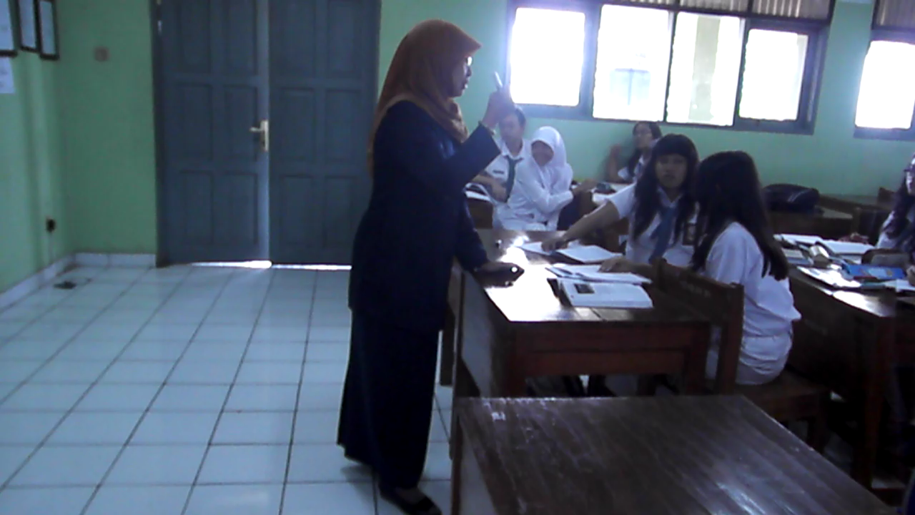
KEGIATAN INTI
EKSPLORASI
ELABORASI
KOMFIRMASI

Slide 6
PENDAHULUAN
(Pembagian Kelompok)

Slide 7
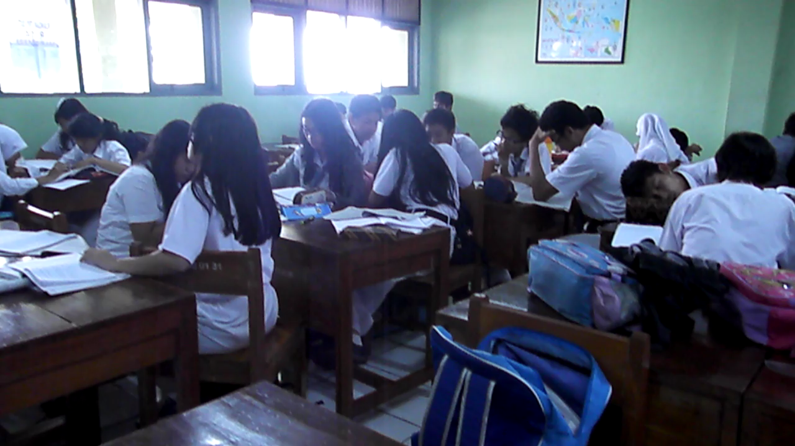
EKSPLORASI

Slide 8
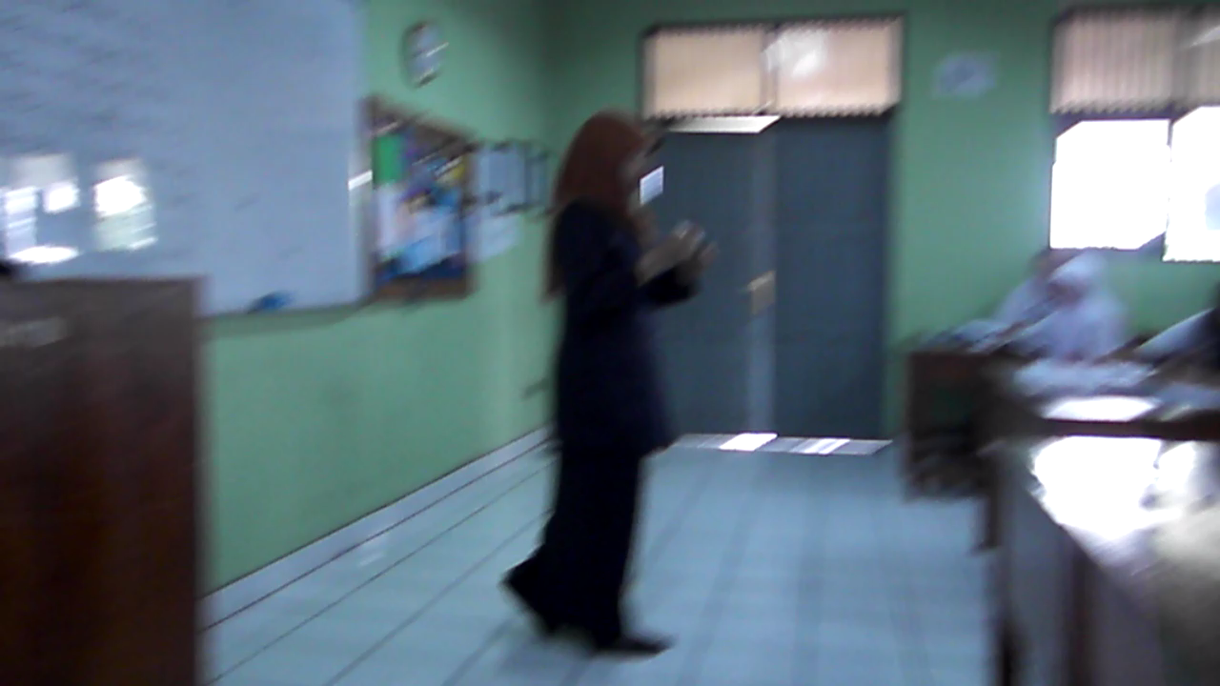
KOMFIRMASI

